Slide 1
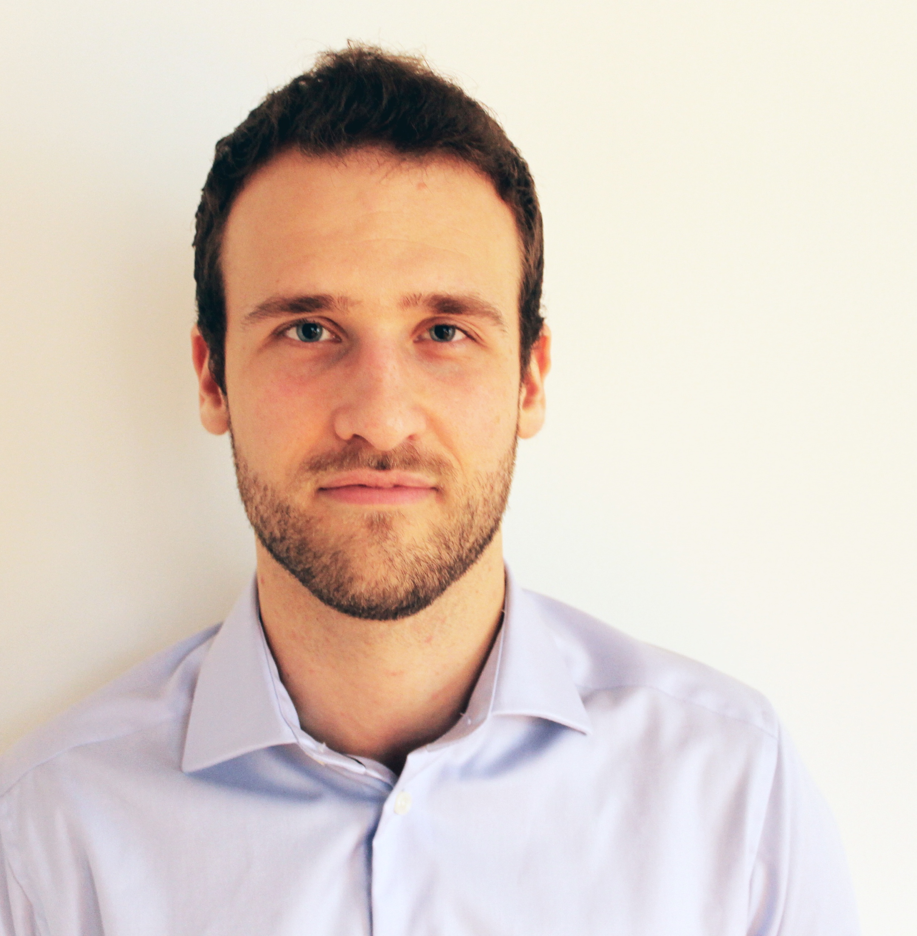
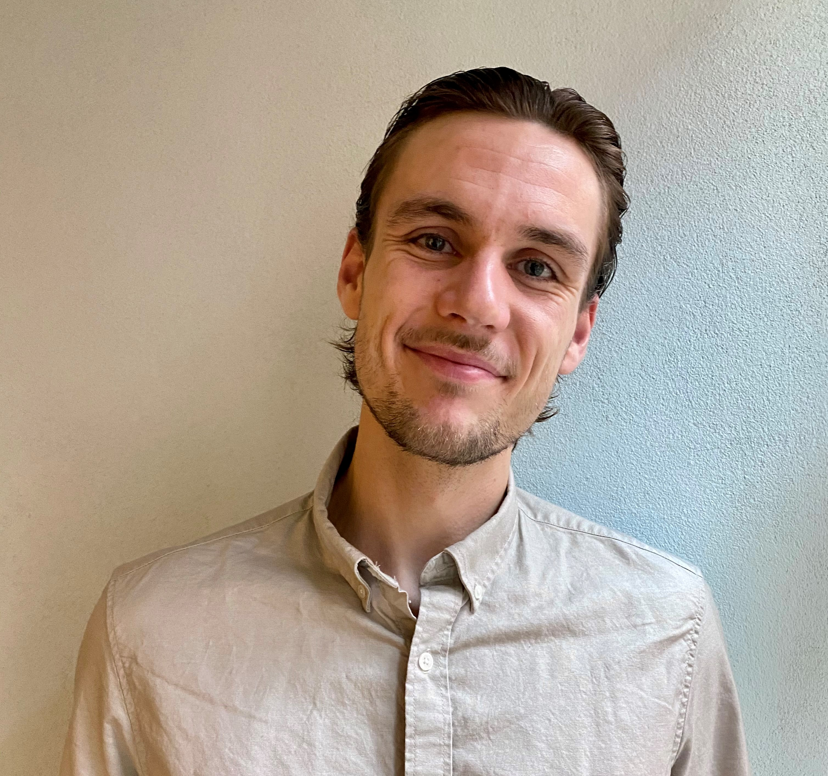
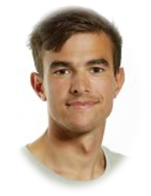
Group 7
Sustainable transitions
2. Semester project
MSc Sustainable Design
AAU, Copenhagen
Lokaludvalgsmøde
11. august
Notes:
Mit navn er Amanda
Sustainable Design på Aalborg Universitet
Projekt med Miljøpunkt baseret på punkt om ladcykler i deres årsplan for 2021

Slide 2
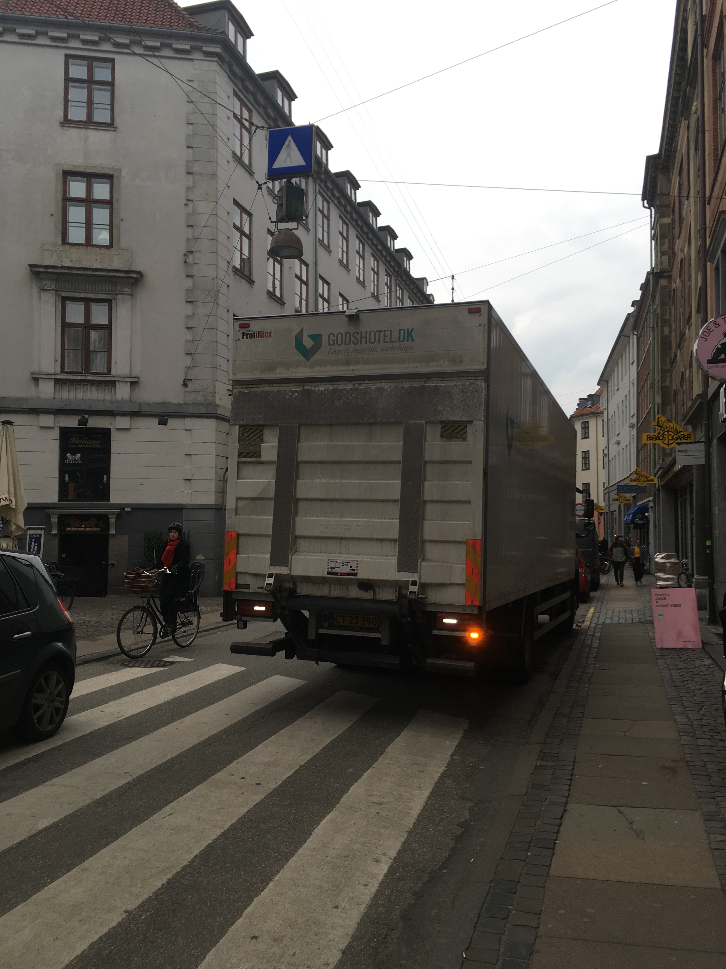
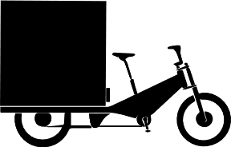
HVAD ER PROBLEMET?
Notes:
Cargo bikes er ikke ny opfindelse.
Udviklingen går mod lastbiler.
Passer ikke ind i indre by – især i middelalderbyen med små veje.
Op mod 23% af kørslen i indre by er fra varevogne og lastbiler
De blokerer gader og resulterer i farlige situationer

Slide 3
AKTØRER
Municipality, Teknik & Miljøforvaltning
Capital Region
Samfund
Miljøpunkt
Apair
SMBs
(surveys)
By-Expressen
Bring
Erhvervslivet
Distributører
Tante T
Dansk Erhverv
Chainge
Notes:
I projektet har vi været i kontakt med mange forskellige aktører. Vi ser at der er 3 centrale aktører i forhold til problemet.
Butikkerne
Varer leverandørerne (taget fra et ladcykel perspektiv)
De samfundsmæssige aktører.
Vi har sendt mails ud til mange forskellige distributører og har været ude og interviewe dem og prøvet at udvikle koncepterne i samarbejde med demm.
Vi har interviewet samfundsmæssige aktører og forsøgt at involvere dem i udviklingen af koncepterne.
Vi har med butikkerne haft meget nær kontakt med enkelte (apair, tante T), mere overordnet med mange, hvor vi delte flyers ud. Fat i branceorganisationen for at høre om fremtidige muligheder.
Vigtigt at engagerer alle sider for at fine en løsning som alle aktørerne kan støtte op om.
Gennem evalueringssessioner med alle aktørerne fik vi ideer til koncepter og ”testet dem af”.
Det vil sige at vi tog koncepterne ud og lod dem stå for sig selv, og tog al den feedback til os vi kunne.

Slide 4
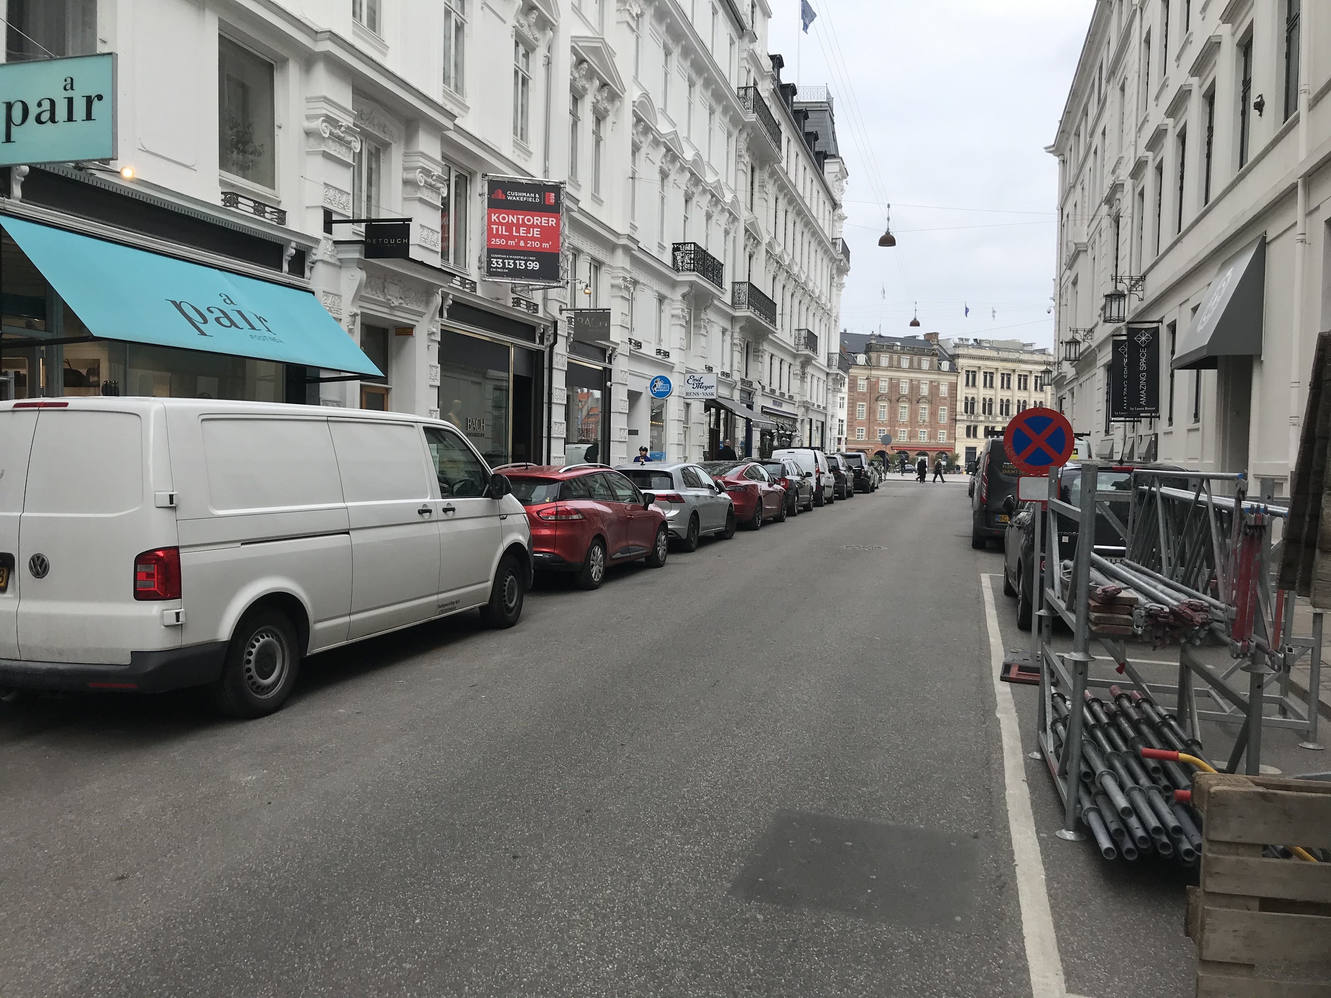
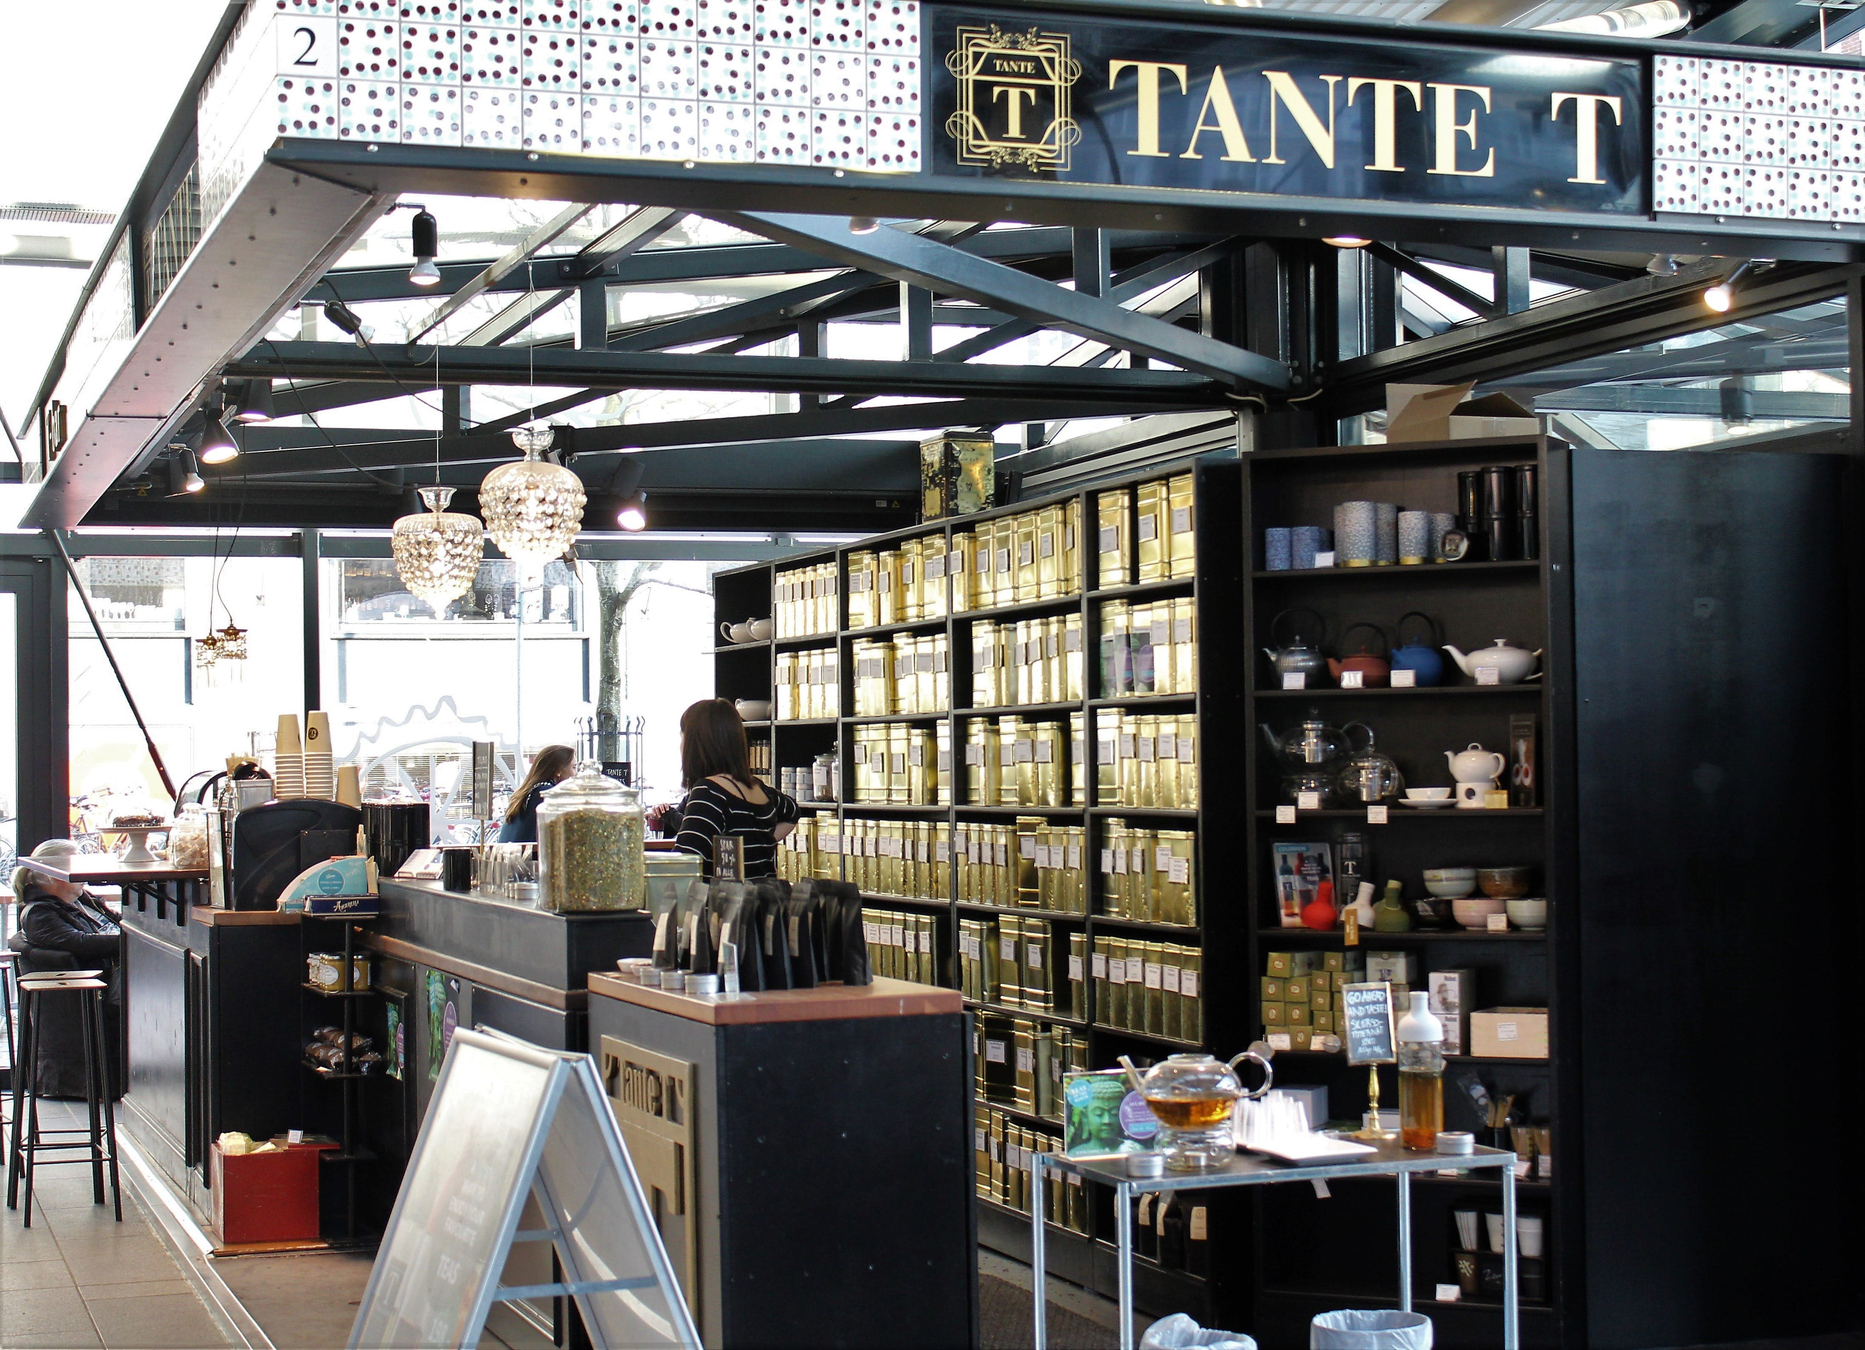
Socio-tekniske forsøg
Apair
Tante T
Billede fra: lonelyplanet.com
Notes:
Prøvede at starte socio-tekniske forsøg der skulle fungere som afprøvning af koncept samt kick-startning af omstillingen til ny varelevering.
For at komme kontakt med virksomhederne tog vi først fat i erhvervsforeningen KCC.
De havde et interesseret medlem; Lise Hjort fra Apair.
Vi gik ind i et forsøg med apair hvor de lånte cykel af miljøpunkt
Forsøget gik hurtigt i vasken, da apair ikke kunne få lov at parkere cyklen i deres baggård.
Satte fokus på hvor svært parkering kan være.
Vi tog derudover også fat i Jeudan som ejer torvehallerne. De har generelt en stor plads hvor vi tænkte at det måtte være muligt at kunne parkere cykler på en fed måde.
Det ledte os dog ikke til en kontakt til en specifik butik. Vi havde dog et ihærdigt gruppemedlem der derefter slavisk tog kontakt til størstedelen af butikkerne i torvehallerne.
Efter mange opkald, fik vi fat i Tante Te.
Tænkte at vi nemt kunne finde plads til parkering der (da der også allerede er mange der bruger ladcykler der).
Endte desværre igen i samme problem: ingen mulighed for parkering.

Slide 5
PERSONAER
Notes:
Ud fra uddeling af flyers og små samtaler.
Spørgeskemasvar
Opdelt i personaer, arketyper og selvfølgelig en smule ekstreme i deres holdninger.
Ikke ligeligt repræsenteret, flest busy business benny
Soft sally og green Gerald er nemmest at overbevise.

Slide 6
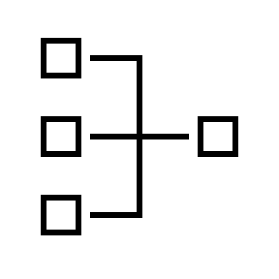
SÅ HVAD ER PROBLEMET EGENTLIG?
Manglende parkering
Infrastruktur
Manglende tro
Optimeret system
Notes:
Manglende parkering.
Infrastruktur er optimeret og tilpasset biler, resulterer i ulemper for cyklerne.
Resulterer i at det er svært at finde parkering til de lidt større cykler.
Kan være svært at komme rundt (vil ligeledes være fanget i trafik i middelalderbyen).
Da vi delte flyers rundt og senere fik svar på vores spørgeskema var det åbenlyst at folk ikke troede på at det kunne alde sig gøre.
Pakker pakkes uden at der tages hensyn til størrelse da de er designet ud fra varevognen.

Slide 7
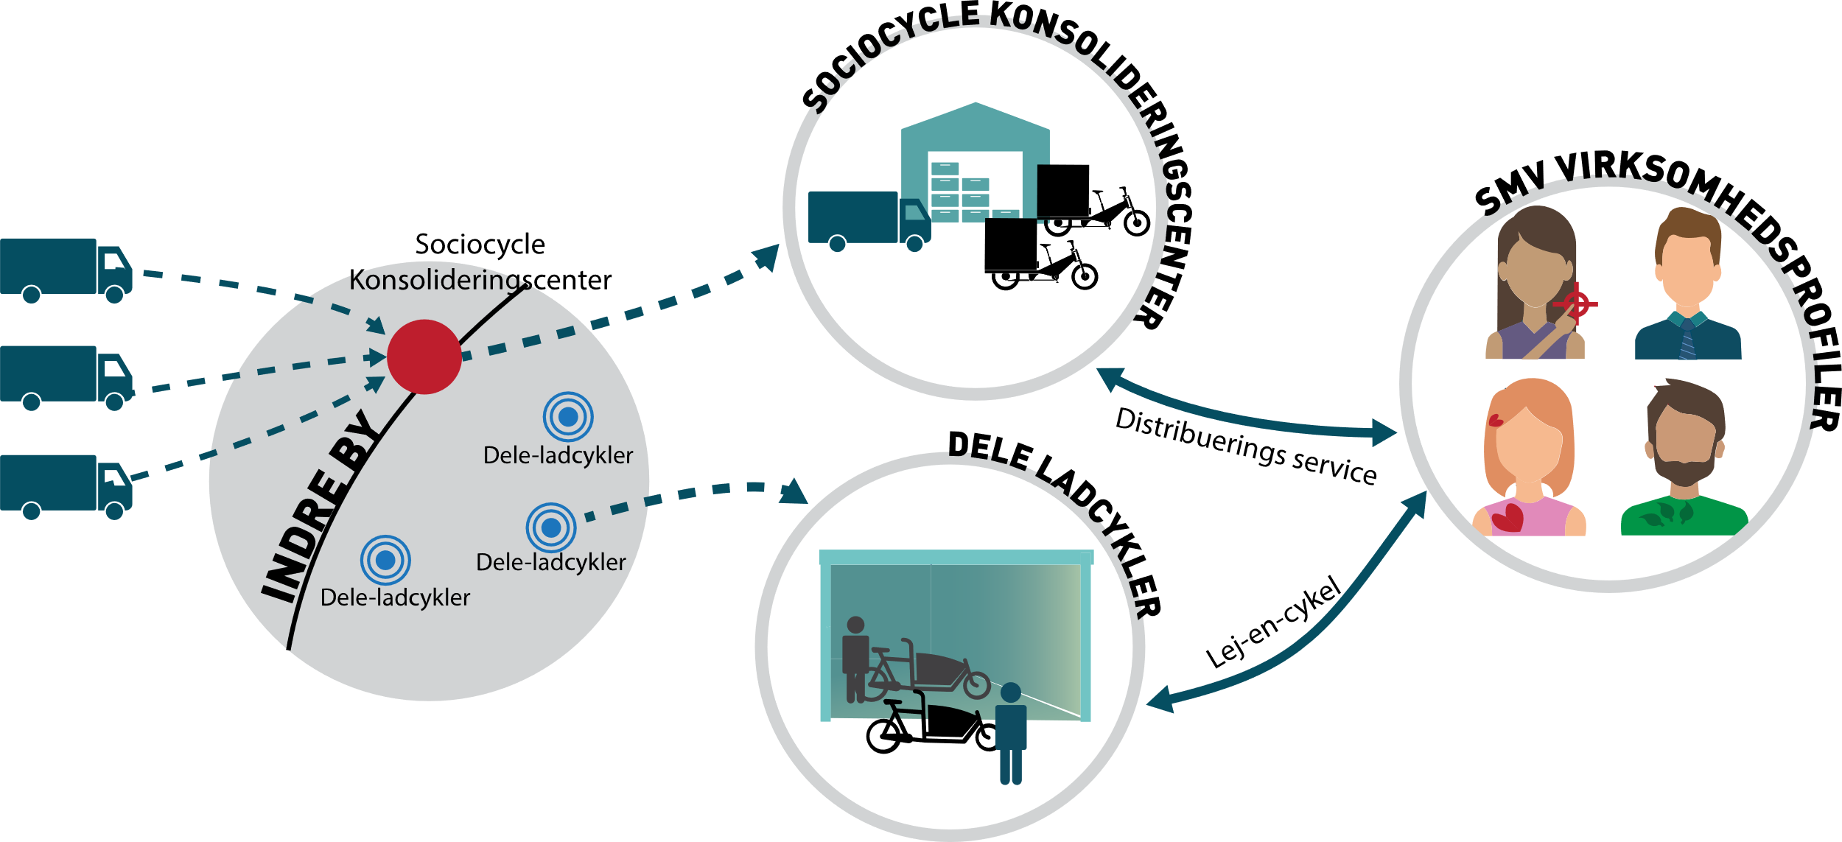
SOCIOCYCLE
Notes:
Det endelige koncept ser således ud.
Sharing cargo bikes er især for det sociale – butikkerne kan komme ud I bylivet og engagere deres kunder bedre, eventuelt afholde mindre events.
Konsolideringscentret er for at kunne opnå den fulde capacitet der er behov for.

Slide 8
NUMBER OF BICYCLES NEEDED
614 x
Notes:
DANSK!
Number of bicycles
- Our calculations show that if we were to cover the distribution part of the concept, 614 bicycles would be needed to cover the need in the Medieval City.
This many bikes will inevitable take up a lot of space, and thereby it could yet again be discussed how many centres would be needed AS it would be difficult to get space for them all in one location in rather close proximity to Inner City.
. However, it will be a great logistical and managerial challenge to make work efficiently“.
Furthermore, it will add additional pressure on the bicycling lanes in the rather narrow area.
avoid peak times.
future perspective it would hopefully be possible to redo some of the infrastructure that will be emptied up because of restrictions on cars in the Inner city.
Another concern is that the efficiency of the bikes might vary depending on how packages are packed. If space is not utilized efficiently, more bikes will be needed. However, here it could also be discussed if in the future regulation might change and allow for having a trailer on the bike, effectively allowing them to carry double the capacity.

Slide 9
Thank you!

